Slide 1
내용 추가하기
내용 선택하기
※ 프로그램 서비스 흐름도
내용 삭제하기
벤치마킹 서비스
일지 추가하기
일지 추가하기
프로그램 서비스
일지 수정하기
용돈 일지 작성
일지 수정하기
용돈 일지 작성
용돈일지 관리
용돈일지 관리
일지 삭제하기
일지 삭제하기
일지 조회하기
일지 조회하기
어린이
어린이
부모님께
메모 작성하기
부모님께
날씨, 날짜선택
일기 작성하기
일기 작성하기
제목, 내용쓰기
일기장
로그인
일기장
로그인
일기 보기
일,월 날짜이동
일기 보기

Slide 2
일별 내역 보기
용돈 일지 보기
월별 내역 보기
년별 내역 보기
일기 보기
부모님
용돈 일지 보기
아이에게 답변

Slide 3
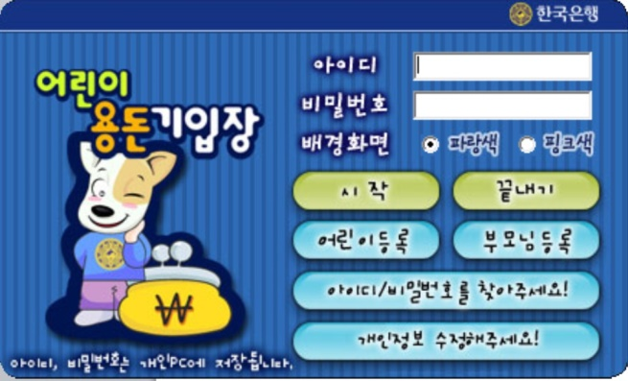
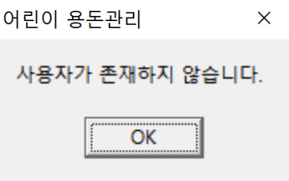
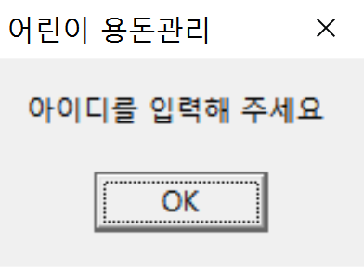
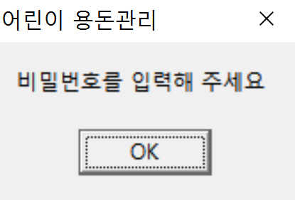
Project | 천방저축 | Title | 홈 화면 | Page | 1
Version | 0.1 | Name | 박동익 | Date | 2016-10-31
Description
아이디와 비밀번호를 입력할 수 있고 아무것도 입력하지 않을 시 각각의 경고 메시지 출력 존재하는 아이디일 경우 메인화면으로 이동하고, 존재하지 않을 경우 경고창을 띄우고 아디와 비밀번호 입력란을 “”으로 ※ 경고화면 출력 시 개인정보 수정창 조작 불가
프로그램 예외 처리
“”에 대한 예외처리 존재하지 않는 데이터 예외처리 주민번호 예외처리 : ‘-’만 들어가면 통과되는 취약성 금액 입력란의 경우에만 문자 예외처리(Integer값) 카테고리 미선택 예외처리
1
2
프로그램 결함
데이터 입력 시 길이 및 형식에 대한 예외 처리 부족 용돈 사용 내역 보기 기능에서 데이터 전달(예산서->결산서, 소비,지출->용돈내역분석)이 잘되지 않고 확인 가능 년도가 2002년으로 제한되는 단점

Slide 4
Project | 천방저축 | Title | 홈 화면 | Page | 1
Version | 0.1 | Name | 박동익 | Date | 2016-10-31
Description
1. 어린이 등록 기능 : 어린이 회원에 대한 정보를 입력할 수 있다. 2. 부모님 등록 기능 : 부모님 회원에 대한 정보를 입력할 수 있다. 3. 아이디/비밀번호 조회 기능 : 분실한 회원 정보에 대해 검색할 수 있다. 4. 기존 회원 정보에 대한 수정이 가능하다.
1
2
3
4

Slide 5
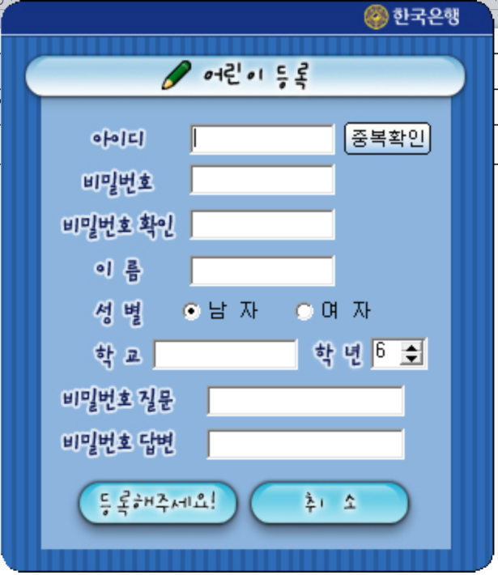
Project | 천방저축 | Title | 홈 화면 | Page | 1
Version | 0.1 | Name | 박동익 | Date | 2016-10-31
Description
어린이 등록 기능 클릭시 홈 화면 닫힌 후 2번 화면 생성 2. 어린이 회원에 대한 정보를 입력할 수 있다.
1
2

Slide 6
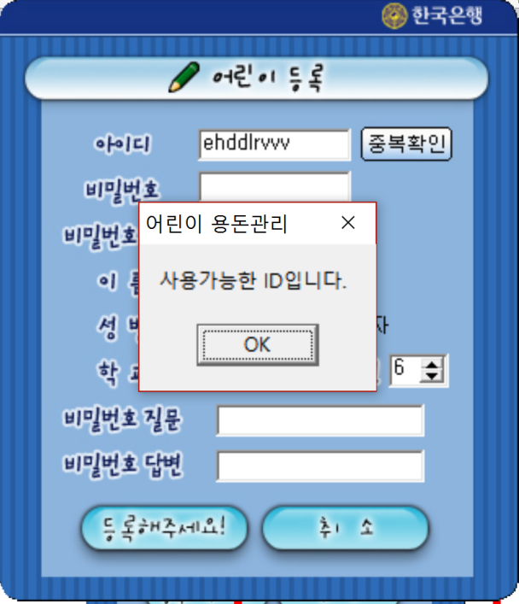
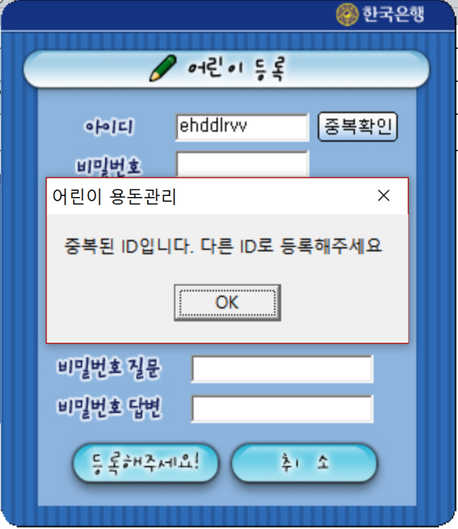
Project | 천방저축 | Title | 어린이 등록 화면 | Page | 1
Version | 0.1 | Name | 박동익 | Date | 2016-10-31
Description
아이디 입력 후 중복확인 클릭 시 입력한 아이디가 사용가능 아이디일 시 2번 창 출력 “사용가능한 ID입니다” 메시지 창 출력, “ok”버튼을 누르면 다시 어린이 등록창 화면으로 돌아가고 이전의 입력한 아이디 유지 아이디 입력 후 중복확인 클릭 시 입력한 아이디가 사용불가능 아이디일 시 4번창 출력 “중복된 ID입니다. 다른ID로 등록해주세요”메시지 출력“ok”버튼을 누르면 다시 어린이 등록창 화면으로 돌아가고 이전의 입력한 아이디 유지 ※ 경고화면 출력 시 개인정보 수정창 조작 불가
1
3
2
4

Slide 7
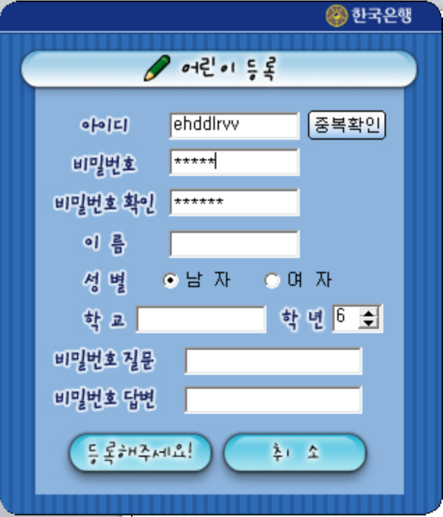
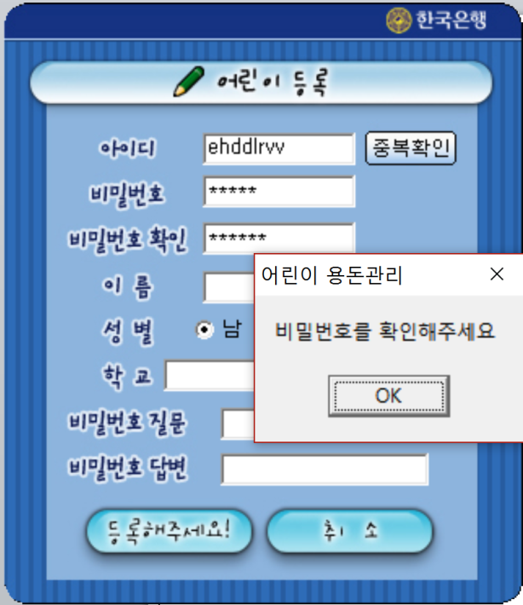
Project | 천방저축 | Title | 어린이 등록 화면 | Page | 1
Version | 0.1 | Name | 박동익 | Date | 2016-10-31
Description
비밀 번호를 입력(‘*’문자로 출력)하고 비밀 번호 확인 입력창에 동일하지 않은 데이터를 입력하면 2번 창 출력 비밀 번호 입력 창의 데이터와 비밀번호 확인 입력 창의 데이터가 동일하지 않을 시 다른 창의 데이터를 입력하더라도 “비밀번호를 확인해주세요”라는 메시지 출력 , “ok”버튼을 누르면 다시 어린이 등록창 화면으로 돌아가고 이전의 입력한 데이터 유지 ※ 경고화면 출력 시 개인정보 수정창 조작 불가
2
1

Slide 8
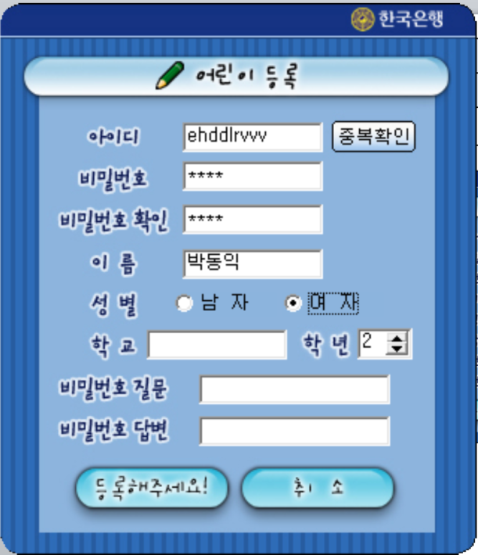
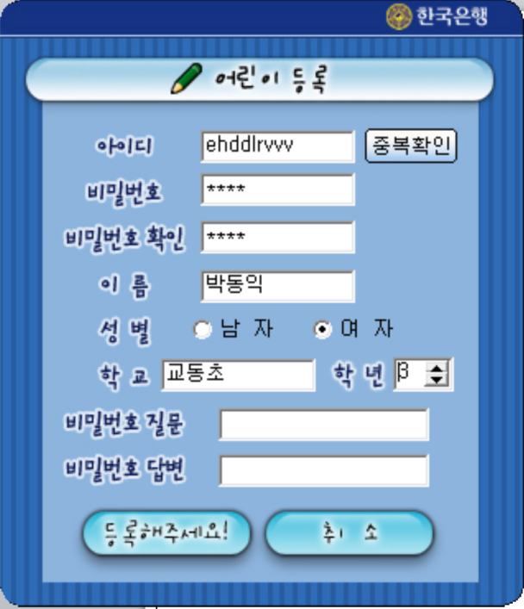
Project | 천방저축 | Title | 어린이 등록 화면 | Page | 1
Version | 0.1 | Name | 박동익 | Date | 2016-10-31
Description
본인의 성별을 클릭하여 선택 가능 학교는 모든 데이터 입력가능(숫자, 문자,기호), 학년은 화살표 버튼에 따라 1 ~ 6 범위 내에 증가 혹은 감소
1
2

Slide 9
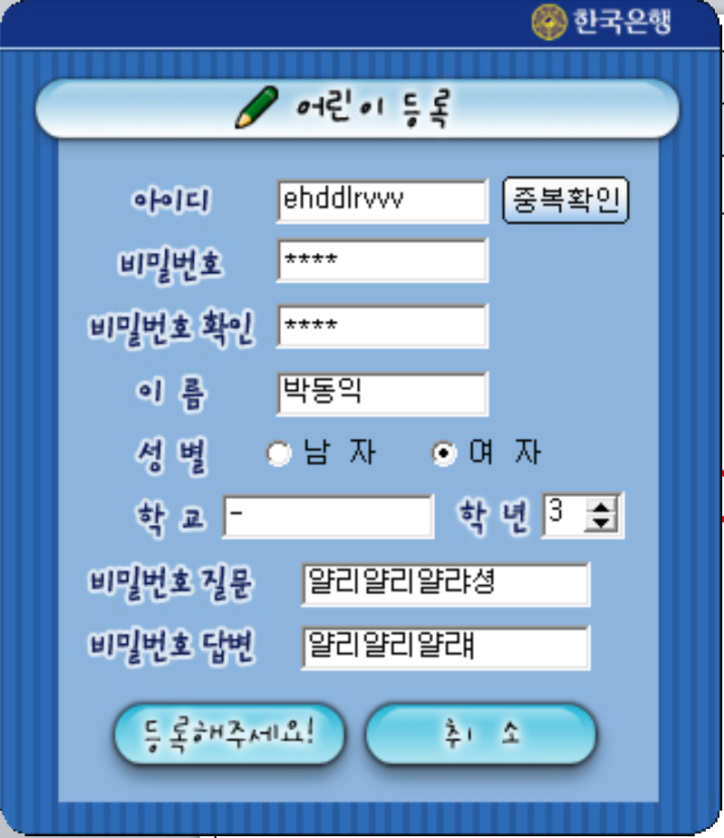
Project | 천방저축 | Title | 어린이 등록 화면 | Page | 1
Version | 0.1 | Name | 박동익 | Date | 2016-10-31
Description
비밀번호 질문과 데이터는 모든 데이터 입력가능 ( 숫자,문자,기호) 아이디가 중복될 시, 비밀번호와 비밀번호 확인란의 데이터가 다를 시, 이름 입력이 없을 시, 학교 입력이 없을 시, 비밀번호 질문, 답변란이 없을 시 입력 요구 메시지 창을 띄워주고 정상 데이터의 경우 “등록해주세요!” 버튼 클릭시 어린이 등록 화면 종료 후 홈화면으로 돌아간다. “취소”버튼 클릭 시 어린이 등록 화면을 종료하고 홈화면으로
1
2
3

Slide 10
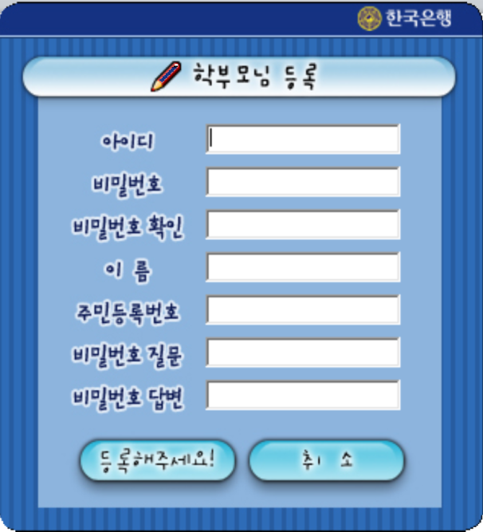
Project | 천방저축 | Title | 홈 화면 | Page | 1
Version | 0.1 | Name | 박동익 | Date | 2016-10-31
Description
부모님 등록 기능 클릭시 홈 화면 닫힌 후 2번 화면 생성 2. 부모님 회원에 대한 정보를 입력할 수 있다.
1
2

Slide 11
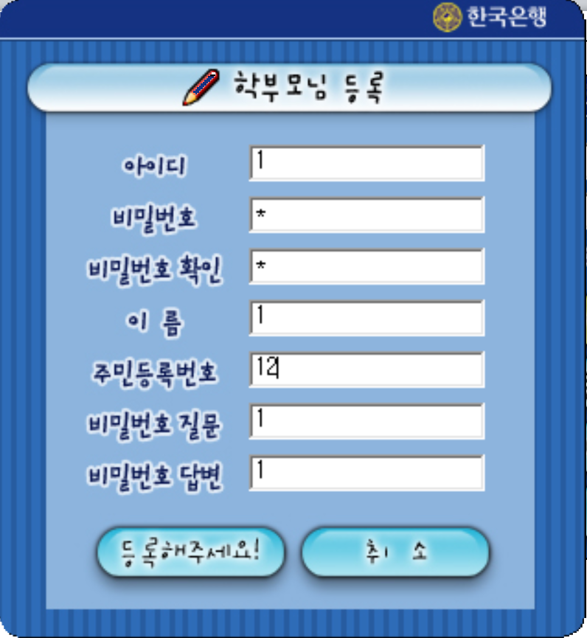
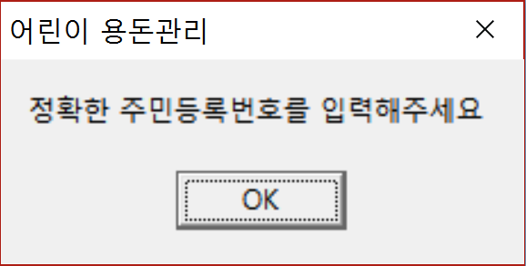
Project | 천방저축 | Title | 학부모 등록 화면 | Page | 1
Version | 0.1 | Name | 박동익 | Date | 2016-10-31
Description
모든 데이터는 숫자,문자,기호 모두 입력 가능하며, 예외적으로 주민번호의 경우 ‘-’가 들어가면 등록가능, ‘-’가 없다면 2번창 생성 “정확한 주민등록번호를 입력해주세요”메시지 출력, “ok”버튼을 누르면 학부모 등록화면으로 이동 아이디가 중복될 시, 비밀번호와 비밀번호 확인란의 데이터가 다를 시, 이름 입력이 없을 시, 학교 입력이 없을 시, 비밀번호 질문, 답변란이 없을 시 입력 요구 메시지 창을 띄워주고 정상 데이터의 경우 “등록해주세요!” 버튼 클릭시 부모님 등록 화면 종료 후 홈화면으로 돌아간다. “취소”버튼 클릭 시 부모님 등록 화면을 종료하고 홈화면으로
2
1
3
4

Slide 12
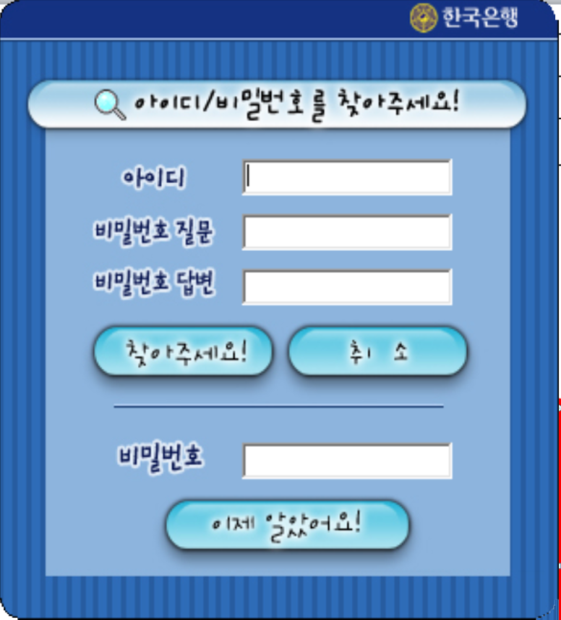
Project | 천방저축 | Title | 홈 화면 | Page | 1
Version | 0.1 | Name | 박동익 | Date | 2016-10-31
Description
아이디/비밀번호를 찾아주세요 기능 클릭시 홈 화면 닫힌 후 2번 화면 생성 2. 부모님 및 어린이 회원에 대한 정보를 입력할 수 있다.
1
2

Slide 13
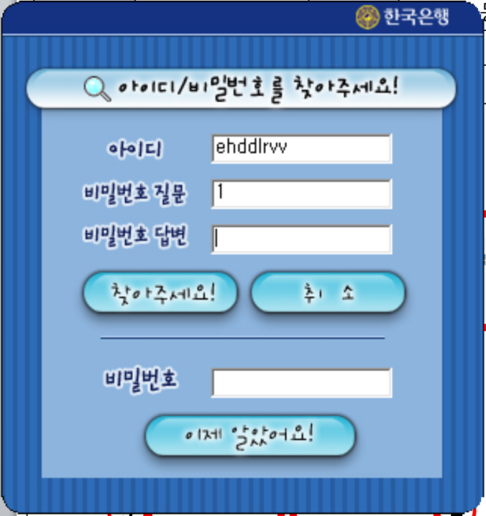
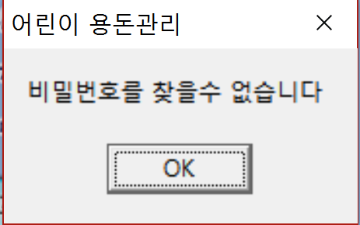

Project | 천방저축 | Title | 학부모 등록 화면 | Page | 1
Version | 0.1 | Name | 박동익 | Date | 2016-10-31
Description
존재하지 않는 아이디, 아이디 미입력, 비밀번호 질문 미입력,비밀번호 답변 미입력 시 2번 창 출력 “비밀번호를 찾을수 없습니다” 메시지 출력, “ok”버튼을 누르면 아이디/비밀번호 검색 창으로 이동 존재하는 아이디, 비밀번호 질문과 답변이 일치할 때 4번 기능 수행 사용자의 비밀번호를 알려준다. (직접입력 불가) 아이디/비밀번호 검색 화면을 종료하고 홈화면으로 돌아간다. ※ 경고화면 출력 시 개인정보 수정창 조작 불가
2
1
3
4
5

Slide 14
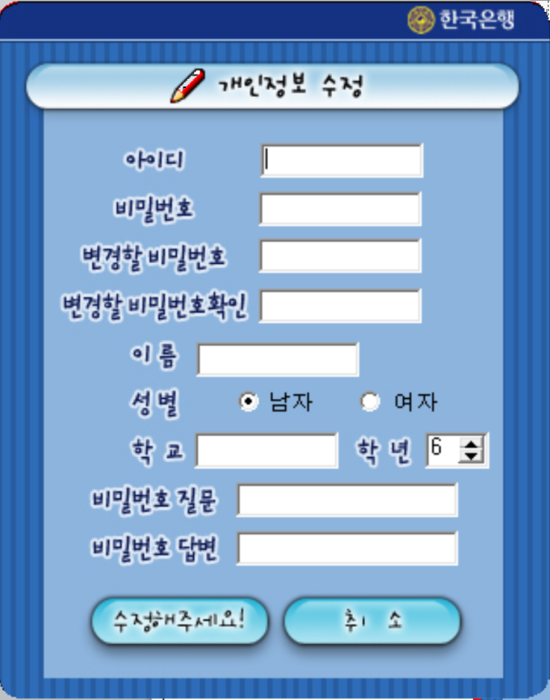
Project | 천방저축 | Title | 홈 화면 | Page | 1
Version | 0.1 | Name | 박동익 | Date | 2016-10-31
Description
개인정보 수정해주세요 기능 클릭시 홈 화면 닫힌 후 2번 화면 생성 2. 기존에 존재하는 회원에 대한 정보를 수정할 수 있다.
1
2

Slide 15
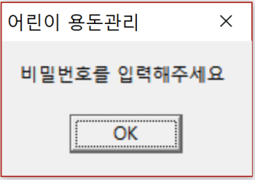
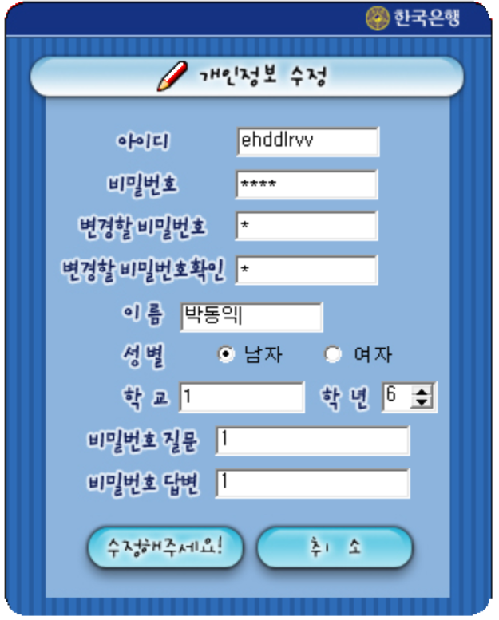
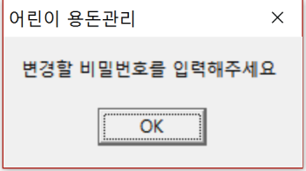
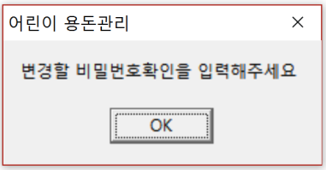
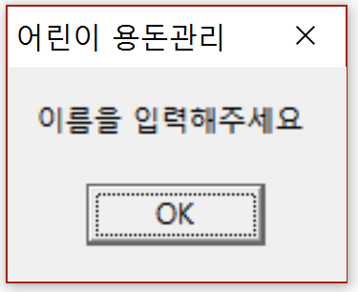
Project | 천방저축 | Title | 개인정보 수정 화면 | Page | 1
Version | 0.1 | Name | 박동익 | Date | 2016-10-31
Description
아이디,비밀번호,이름 일치 시 “수정해주세요” 버튼 클릭하면 개인정보 수정 화면 종료 후 홈화면으로 돌아간다. 비밀번호 입력란 미입력시 변경할 비밀번호 입력란 미입력시 변경할 비밀번호 확인 입력란 미입력시 이름 입력란 미입력시 ※ 경고화면 출력 시 개인정보 수정창 조작 불가
2
3
4
1
5

Slide 16
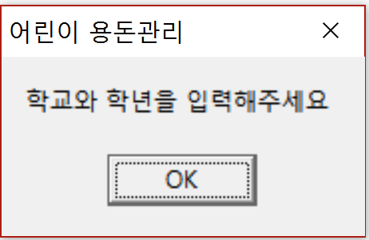
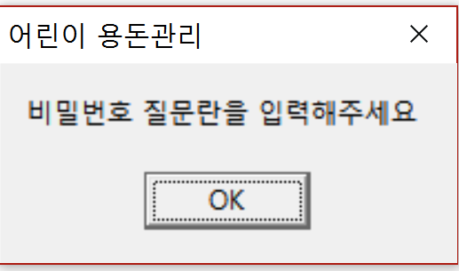
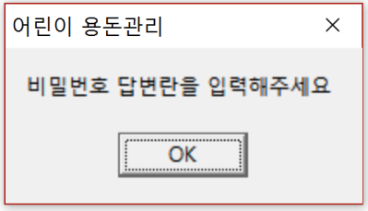
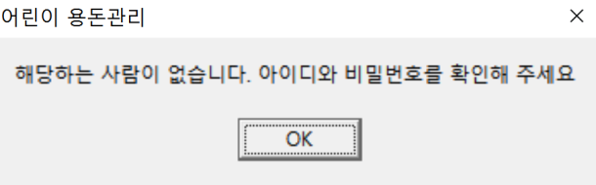
Project | 천방저축 | Title | 개인정보 수정 화면 | Page | 1
Version | 0.1 | Name | 박동익 | Date | 2016-10-31
Description
아이디,비밀번호,이름 일치 시 “수정해주세요” 버튼 클릭하면 개인정보 수정 화면 종료 후 홈화면으로 돌아간다. 학교 입력란 미입력시 비밀번호 질문 입력란 미입력시 비밀번호 답변 입력란 미입력시 아이디와 비밀번호, 사람이 존재하지 않거나 일치하지 않을 경우 ※ 경고화면 출력 시 개인정보 수정창 조작 불가
2
3
4
1
5

Slide 17
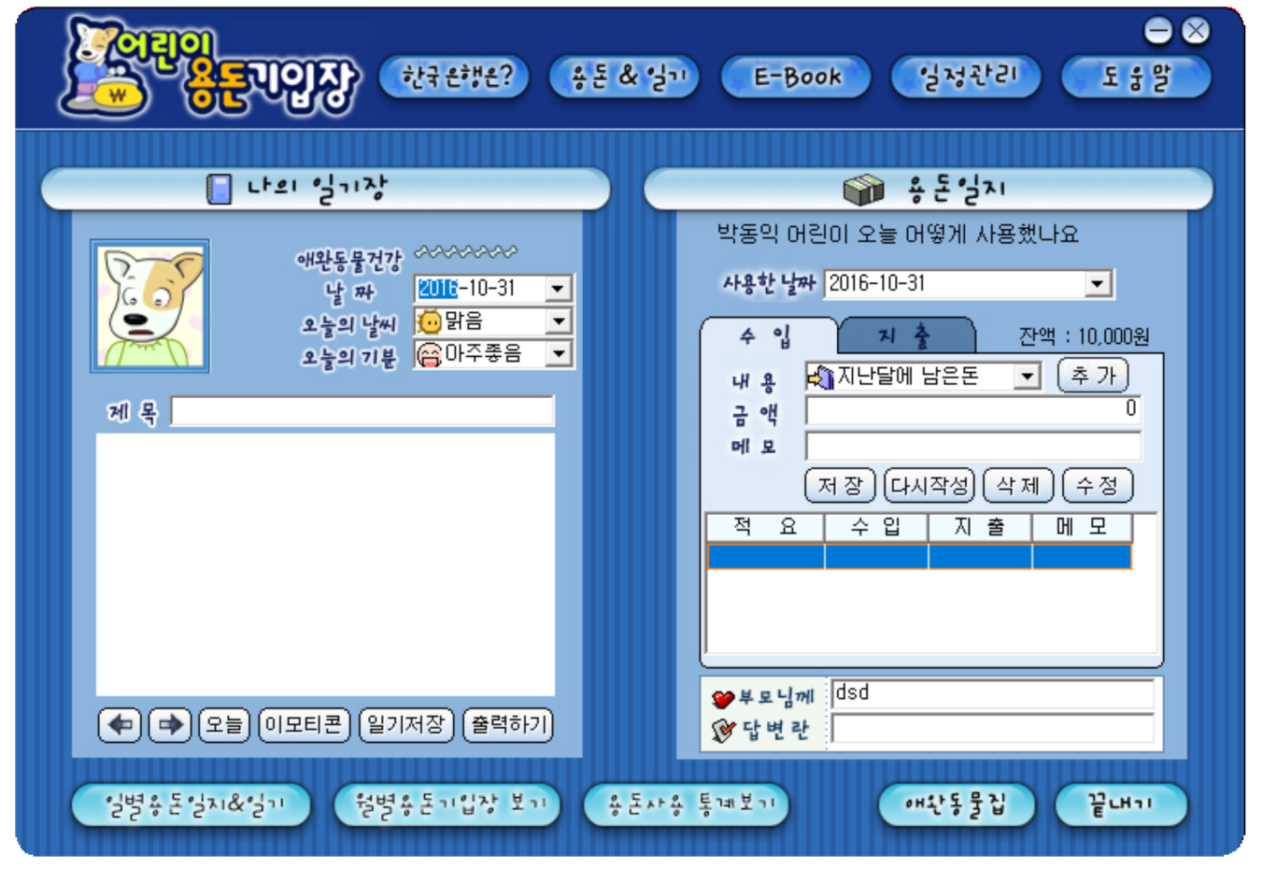
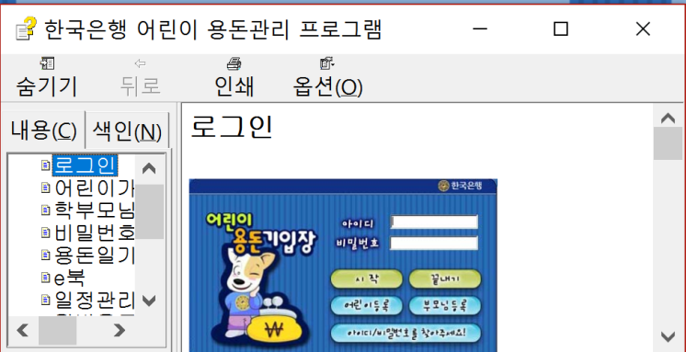
Project | 천방저축 | Title | 메인 화면 | Page | 1
Version | 0.1 | Name | 박동익 | Date | 2016-10-31
Description
클릭 시 한국은행 소개파일 클릭 시 메인화면(현재화면)으로 클릭 시 한국은행에서 제공하는 동영상 형태의 동화 시청가능 클릭 시 월별 용돈 기입장 화면으로 이동 클릭 시 프로그램에 대한 도움말 파일 출력 어린이 이름 출력 어린이 보유 잔액 출력
2
3
4
5
1
6
7

Slide 18
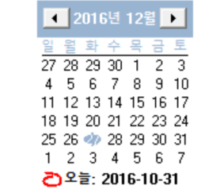
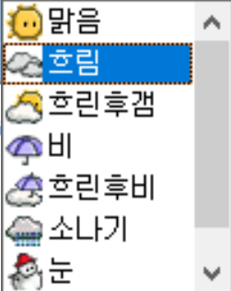
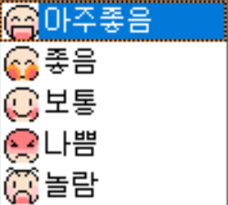
Project | 천방저축 | Title | 메인 화면 | Page | 1
Version | 0.1 | Name | 박동익 | Date | 2016-10-31
Description
애완동물의 건강보기, 날짜, 오늘의 날씨,오늘의 기분을 세모칸을 클릭하여 선택가능, 모든 팝업창은 카테고리 선택(클릭) 및 메인화면 창 클릭 시 사라짐 일기의 제목과 일기의 내용을 입력할 수 있다.
1
2

Slide 19
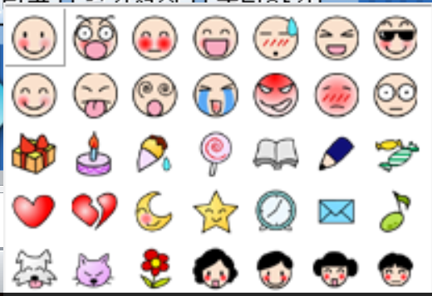
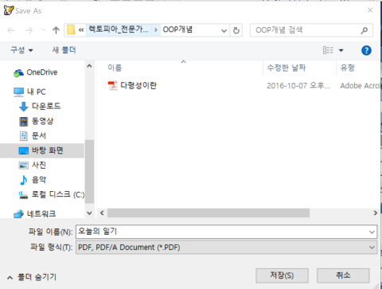
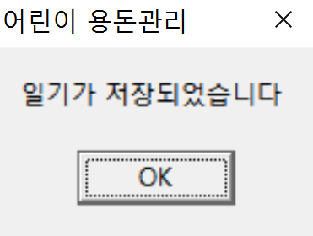
Project | 천방저축 | Title | 메인 화면 | Page | 1
Version | 0.1 | Name | 박동익 | Date | 2016-10-31
Description
단일 클릭으로 <- : 전날 일기 보기, ->: 다음날 일기 보기, ‘오늘’ : 오늘일기 보기 기능 단일 클릭으로 이모티콘 선택 가능 기능, 이모티콘 선택 시 텍스트 창에 입력 후 이모티콘 팝업 창 사라짐 또는 추가로 이모티콘 버튼 단일 클릭 시 팝업창 사라짐 클릭 시 작성한 내용 저장, 내용이 존재하지 않아도 저장 클릭 시 일기 내용을 저장할 파일 생성 창 출력
1
2
4
3

Slide 20
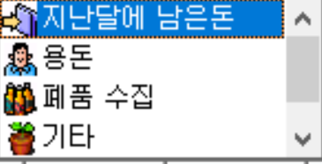
Project | 천방저축 | Title | 메인 화면 | Page | 1
Version | 0.1 | Name | 박동익 | Date | 2016-10-31
Description
세모칸을 눌러 사용한 날짜 선택 가능 수입 및 지출관련 창 선택 가능(default = 수입) 세모칸을 눌러 내용 선택 가능 추가 버튼을 눌러 내용 추가 가능
1
2
4
3

Slide 21

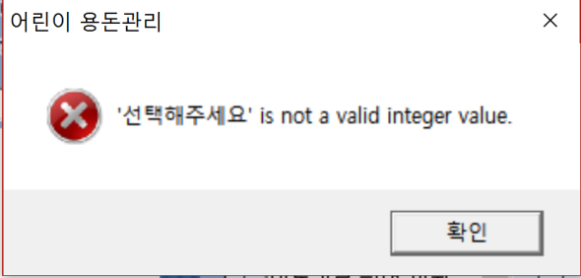
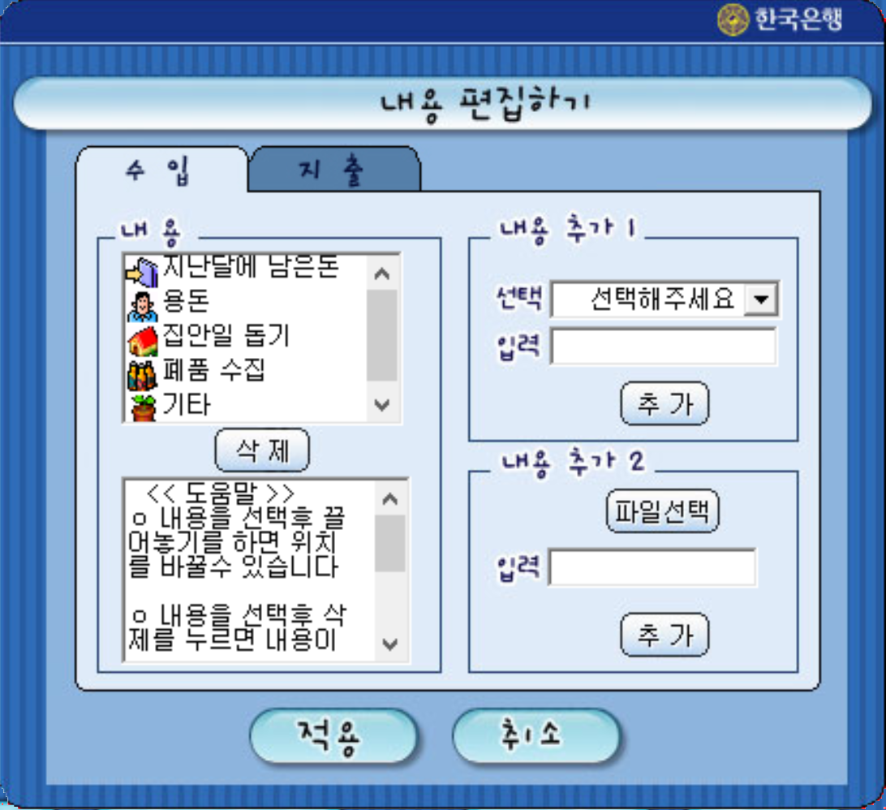
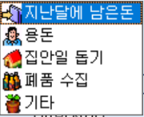
Project | 천방저축 | Title | 내용 편집 화면 | Page | 1
Version | 0.1 | Name | 박동익 | Date | 2016-10-31
Description
“추가”버튼 클릭 시 내용 편집화면 출력 수입 및 지출관련 창 선택 가능 내용 목록 중에 단일 클릭으로 (단일 선택만 가능) 삭제 가능 세모칸을 눌러 카테고리 단일 선택가능 입력 창에 내용이 입력 될 시에만 3번 칸에 내용 추가 ※ 선택해주세요의 카테고리 미설정시 경고메세지 출력, 입력한 내용이 추가되지 않음
1
2
4
3
5

Slide 22
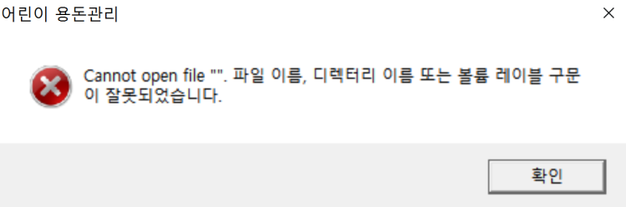
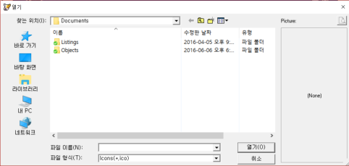
Project | 천방저축 | Title | 내용 편집 화면 | Page | 1
Version | 0.1 | Name | 박동익 | Date | 2016-10-31
Description
“파일선택”버튼 클릭 시 내용 파일 선택 창 출력 사용자가 직접 입력 가능하나 존재하지 않는 .ico파일 입력 시 에러 메세지 출력 *.ico 형식의 파일 입력 시 추가 버튼 가능 도움말 보기 기능 “적용” 버튼 클릭 시 메인화면 으로 돌아가 변경된 내용 확인 가능 “취소” 버튼 클릭 시 메인화면으로
1
4
2
3
5
6

Slide 23
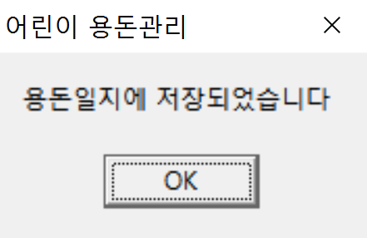
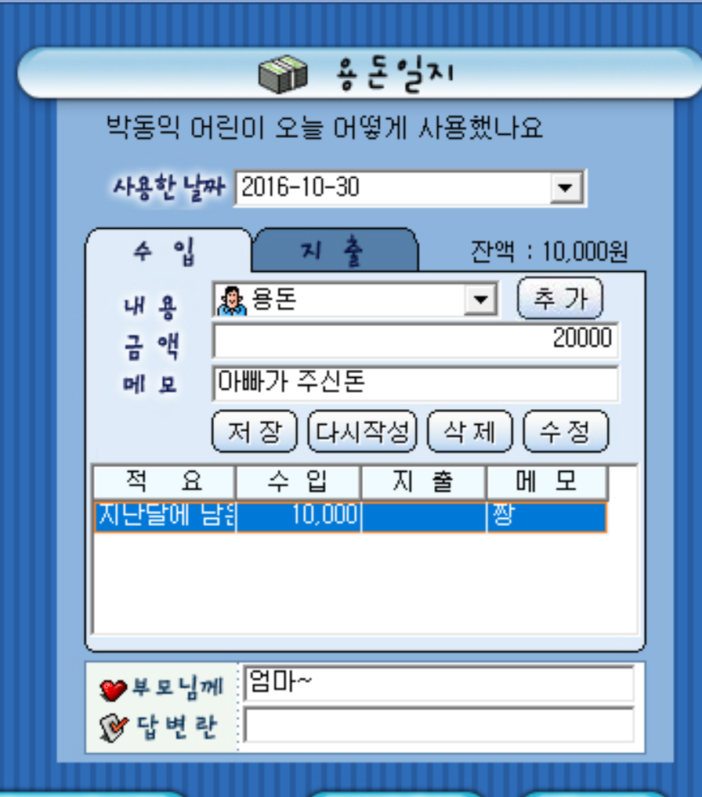
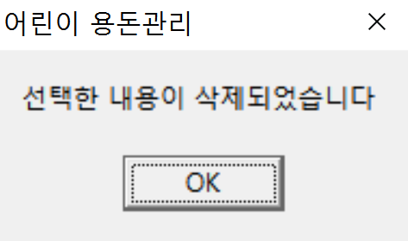
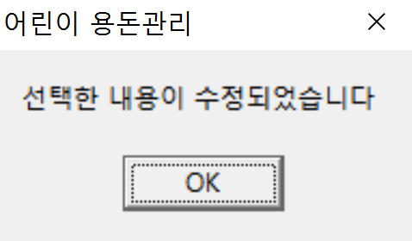
Project | 천방저축 | Title | 메인 화면 | Page | 1
Version | 0.1 | Name | 박동익 | Date | 2016-10-31
Description
“저장”버튼 클릭 시 “용돈일지에 저장되었습니다” 메시지 출력 후 “OK”버튼 클릭 시 하단의 용돈 일지 업데이트 “다시작성”버튼 클릭 시 금액 및 메모에 쓴 내용이 지워진다. 용돈일지 목록에서 (단일선택만 가능) 한가지 목록을 클릭하고 “삭제”버튼 클릭 시 “선택한 내용이 삭제되었습니다”메시지 출력 후 “OK” 클릭 시 용돈 일지 업데이트 용돈일지 목록에서 (단일선택만 가능) 한가지 목록을 클릭하고 금액과 메모를 입력하고 “수정” 버튼 클릭 시 “선택한 내용이 수정되었습니다”메시지 출력 후 “OK” 클릭 시 용돈 일지 업데이트 ※ 금액에서만 Integer 값만을 입력 받는 예외처리 존재
3
1
2
4

Slide 24
Project | 천방저축 | Title | 메인 화면 | Page | 1
Version | 0.1 | Name | 박동익 | Date | 2016-10-31
Description
부모님께 하고 싶은 말을 적을 수 있는 공간, 글자 수 제한 없고 저장 되었는지 여부를 확인할 수 없다. 사용한 날짜에 저장되어 사용한 날짜클릭 시 기존에 내용이 업데이트 됨. 답변란은 커서를 가져갈 수 없다.
1

Slide 25
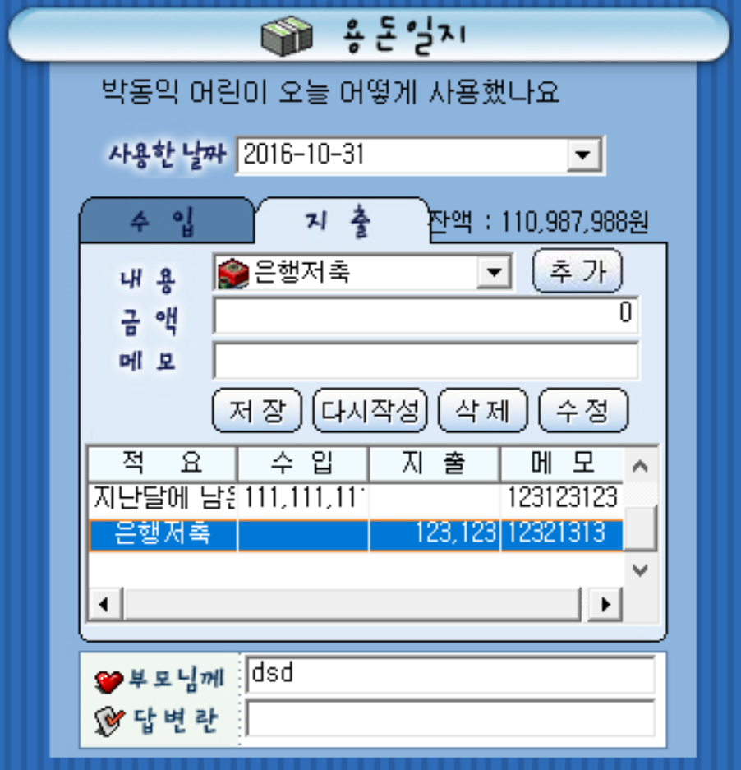
Project | 천방저축 | Title | 메인 화면 | Page | 1
Version | 0.1 | Name | 박동익 | Date | 2016-10-31
Description
지출 창 선택 후 수입과 동일한 절차를 거쳐 지출 내역을 용돈일지에 추가,삭제,수정 가능 ※ 금액에서만 Integer 값만을 입력 받는 예외처리 존재
1

Slide 26
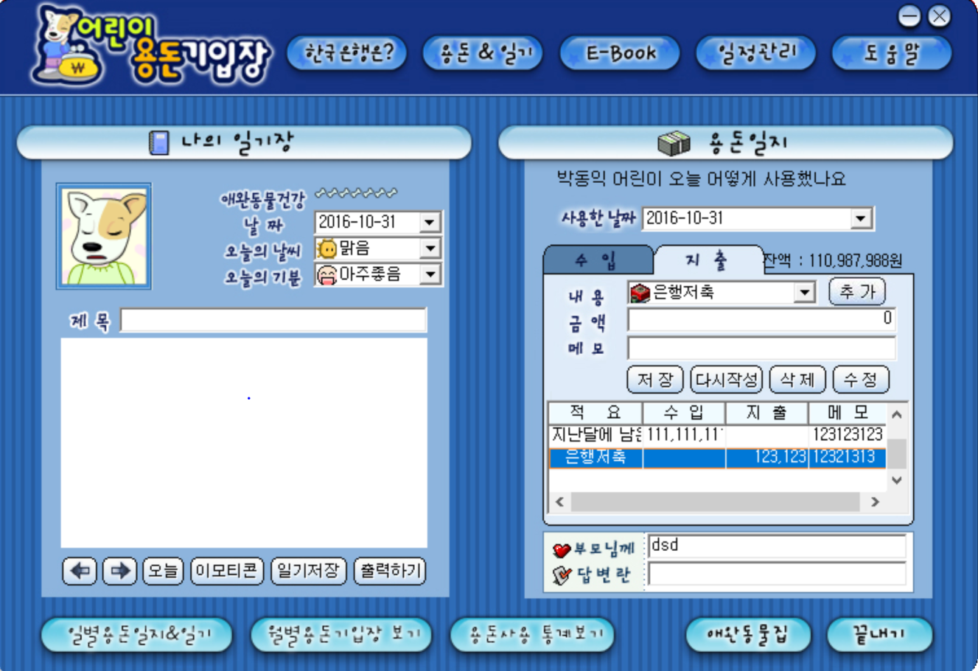
Project | 천방저축 | Title | 메인 화면 | Page | 1
Version | 0.1 | Name | 박동익 | Date | 2016-10-31
Description
단일 클릭 시 클릭한 일별 용돈일지와 일기 화면으로 업데이트, 추가로 일별용돈일지&일기 버튼을 단일 클릭할 시 하단의 달력 창 사라짐 클릭 시 월별 용돈기입장 화면으로 이동 클릭 시 용돈 사용 통계보기 화면으로 이동 클릭 시 애완동물 관리화면으로 이동 프로그램 종료
1
2
3
4
5

Slide 27

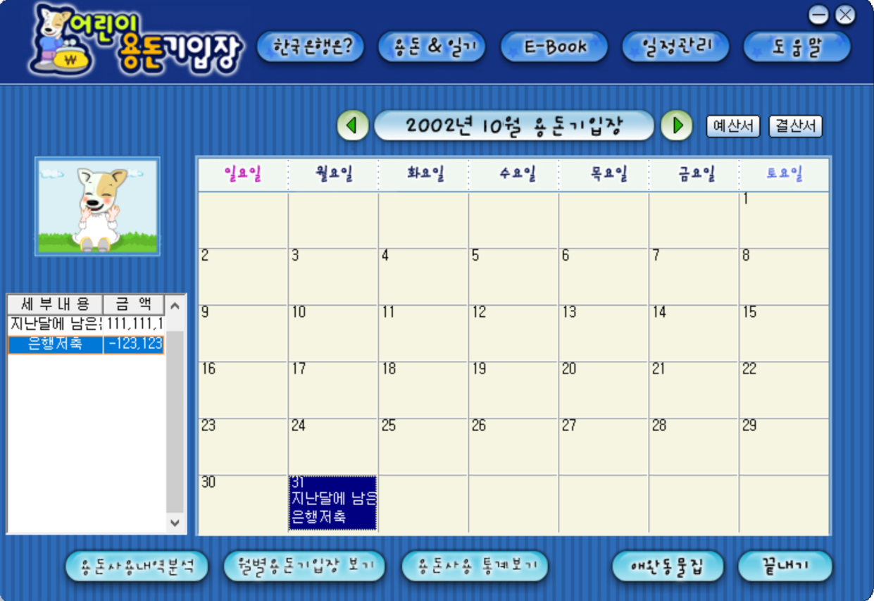
Project | 천방저축 | Title | 월별 용돈기입장 | Page | 1
Version | 0.1 | Name | 박동익 | Date | 2016-10-31
Description
“ 월별 용돈기입장 보기 “클릭 시 월별 용돈기입장 화면으로 이동 화살표 클릭으로 이전 월과 다음 월에 대한 용돈기입장 보기 가능 클릭 시 예산서, 결산서 화면으로 이동 달력의 일별 단일 클릭 시 5번 화면에 수입,지출(-로 표시) 내역 표시 수입, 지출 내역 출력
1
3
2
5
4

Slide 28
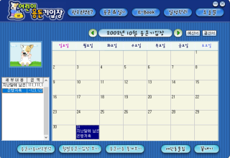


Project | 천방저축 | Title | 월별 용돈기입장 | Page | 1
Version | 0.1 | Name | 박동익 | Date | 2016-10-31
1
Description
“예산서“클릭 시 예산서 화면으로 이동 화살표 클릭으로 이전 월과 다음 월에 대한 예산서 편집 화면 이동 내용 영역의 텍스트 더블 클릭 시 입력 가능하고 예외처리는 없다. 금액 영역 텍스트 더블 클릭 시 입력 가능하고 Integer데이터만 입력가능 ※ 예산서와 결산서의 경우 2002년의 데이터 이외를 편집할 수 없었다. 결산서의 경우 예산서의 데이터가 넘어오지 않았고 용돈 기입화면에서 기입한 내용도 옮겨오지 않았다.
2
3
3

Slide 29

Project | 천방저축 | Title | 월별 용돈기입장 | Page | 1
Version | 0.1 | Name | 박동익 | Date | 2016-10-31
Description
“ 용돈 사용 통계보기 “클릭 시 용돈 사용 통계보기 화면으로 이동 년별통계 클릭 시 년도별 용돈 통계화면으로 이동(2002년 이후 년도로 넘어가지 않았다.) 화살표 클릭으로 이전 월과 다음 월에 대한 용돈 통계 보기 가능(2002년으로 제한되고 다음이나 이전해로 넘어가지 않았음) 현재 화면은 3차원 그래픽 클릭화면, 2차원 클릭 시 2차원 적 통계화면 출력(default=3차원) 수입 , 지출 별 통계 출력( 금액을 비교하여 자동으로 칸을 나뉘었음.. ) 단일 클릭 시 기간별 통계화면으로 이동
1
3
6
2
5
4

Slide 30


Project | 천방저축 | Title | 월별 용돈기입장 | Page | 1
Version | 0.1 | Name | 박동익 | Date | 2016-10-31
Description
“ 기간별 통계 “클릭 시 기간별 용돈통계 화면으로 이동 세모칸을 클릭하여 날짜 선택가능, 날짜 클릭 시 팝업창 꺼지고 “검색”버튼을 누르지 않아도 3번화면 출력 수입 , 지출 별 통계 출력(그래프 상단에는 잔액을 출력)
1
2
3

Slide 31

Project | 천방저축 | Title | 월별 용돈기입장 | Page | 1
Version | 0.1 | Name | 박동익 | Date | 2016-10-31
Description
“애완동물“클릭 시 애완동물관리화면으로 이동 애완동물을 관리하는 각 기능 선택 시 좌측의 애완동물의 애니메이션 효과 출력 상단의 사이버머니 잔여량을 통해 금액에 맞는 옷사기, 먹이기, 배경 구매 가능( 충전은 부모님 모드에서 가능)
1
2
3

